Slide 1





TRƯỜNG TIỂU HỌC ĐỨC GIANG
CHÀO MỪNG CÁC EM ĐẾN VỚI TIẾT
TIẾNG VIỆT LỚP 1

Slide 2
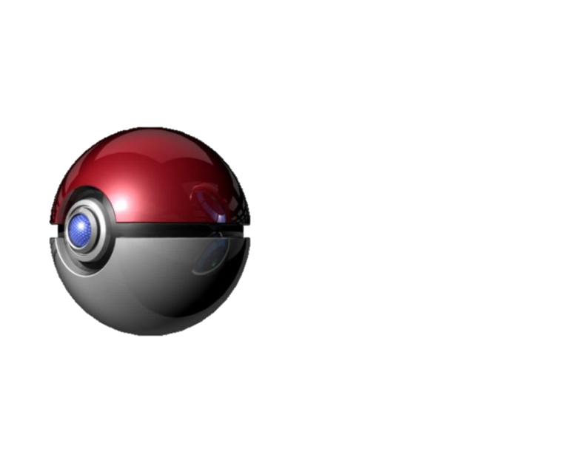



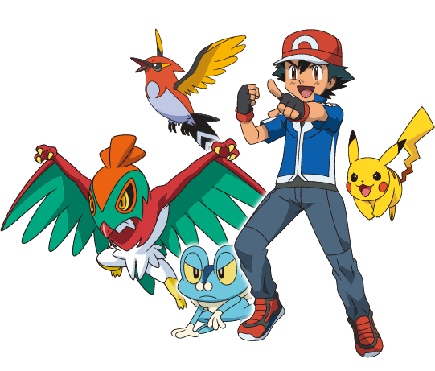

Slide 3
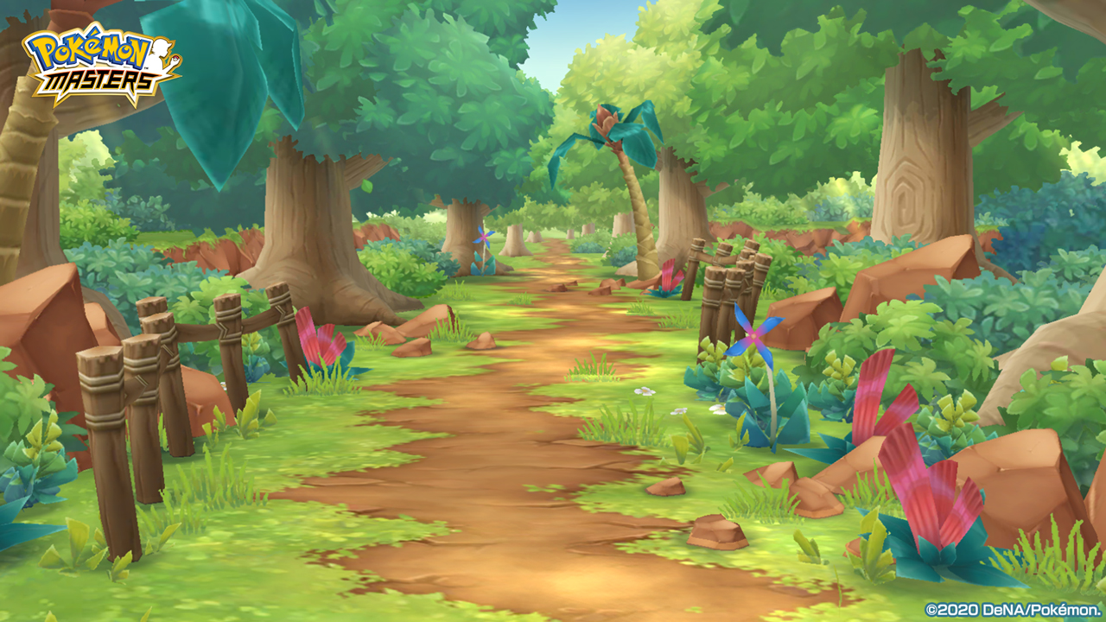

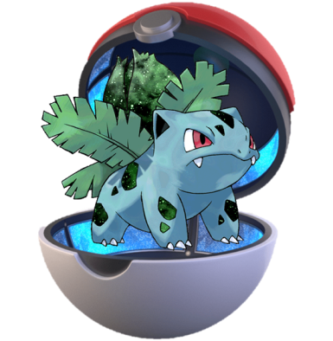





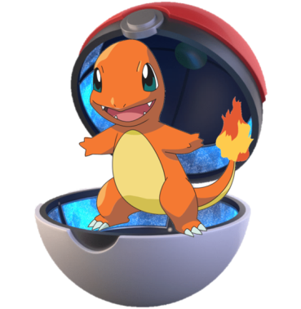


Slide 4

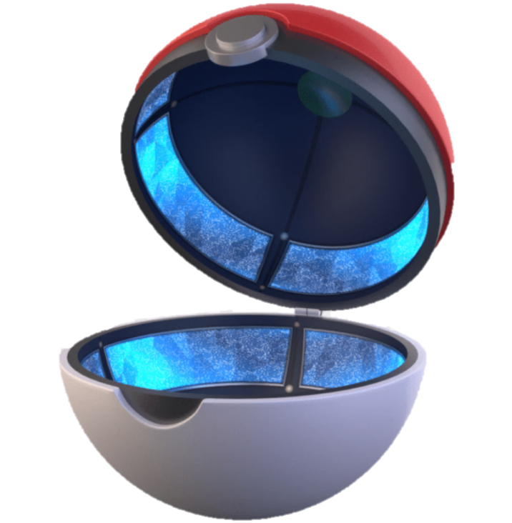


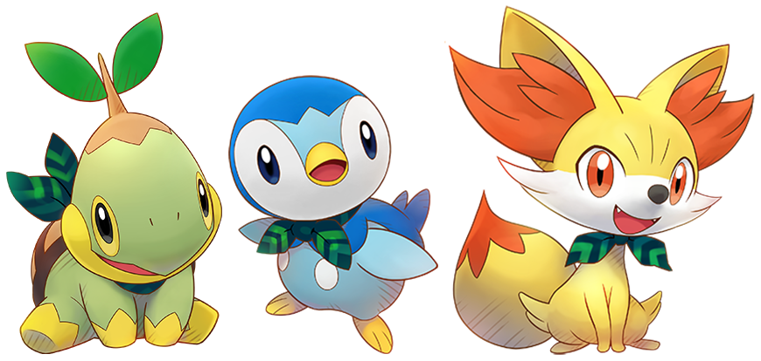
con chuột
máy tuốt lúa

Slide 5

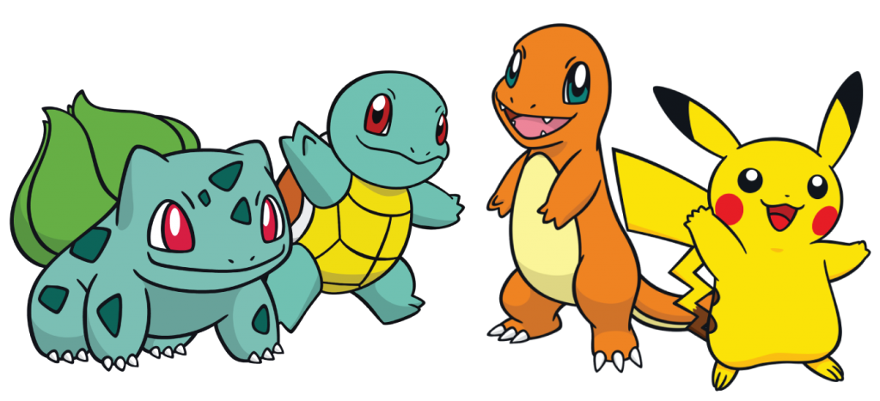
cưỡi ngựa
nướu răng

Slide 6
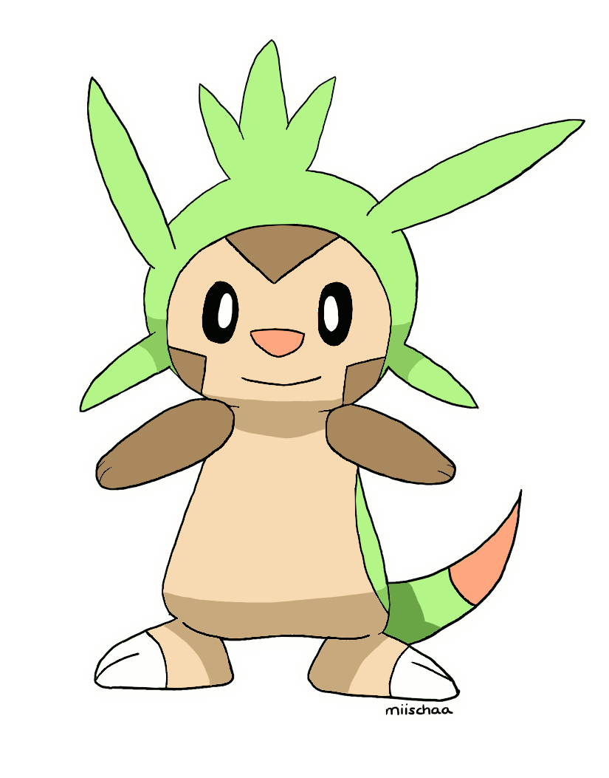

Đôi chim khướu hót vang.

Slide 7

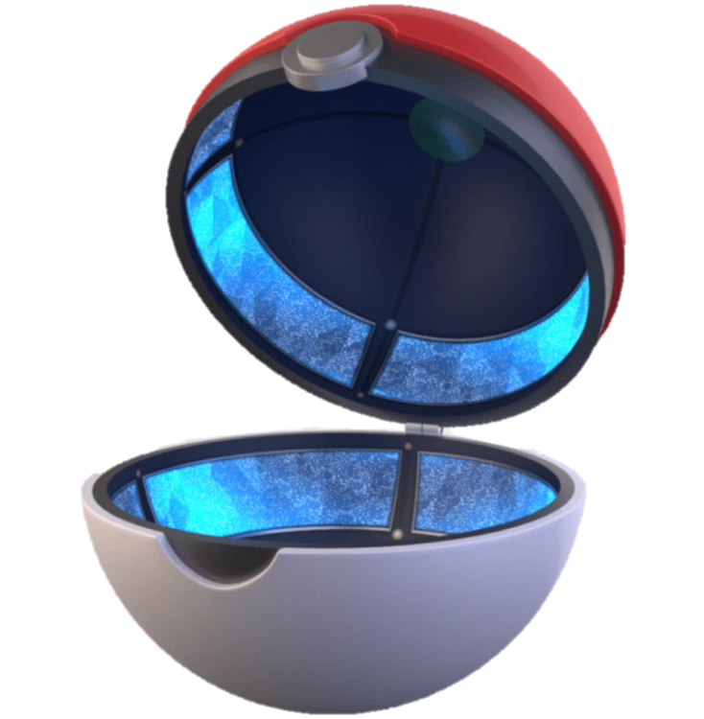
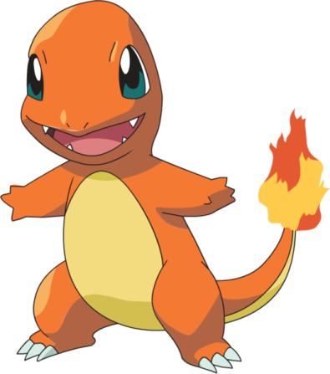
Trên cây cao, chào mào bay đi, bay lại. Mấy chú sáo đen vui ca véo von.

Slide 8

Bài 71: ươc ươt

Slide 9
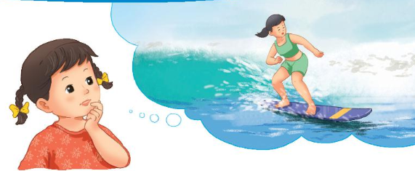
1
Nhận biết
Hà ước được lướt sóng biển.
ươc
ươc
ươt

Slide 10
2
Đọc
ươc
ươt
đ
ươc
được
ươc

Slide 11
2
Đọc
lược
ươc
ươc
ươc
ươc
ngược
nước
bước
mướt
ươt
ươt
lướt
lượt
mượt
ươt
ươt

Slide 12
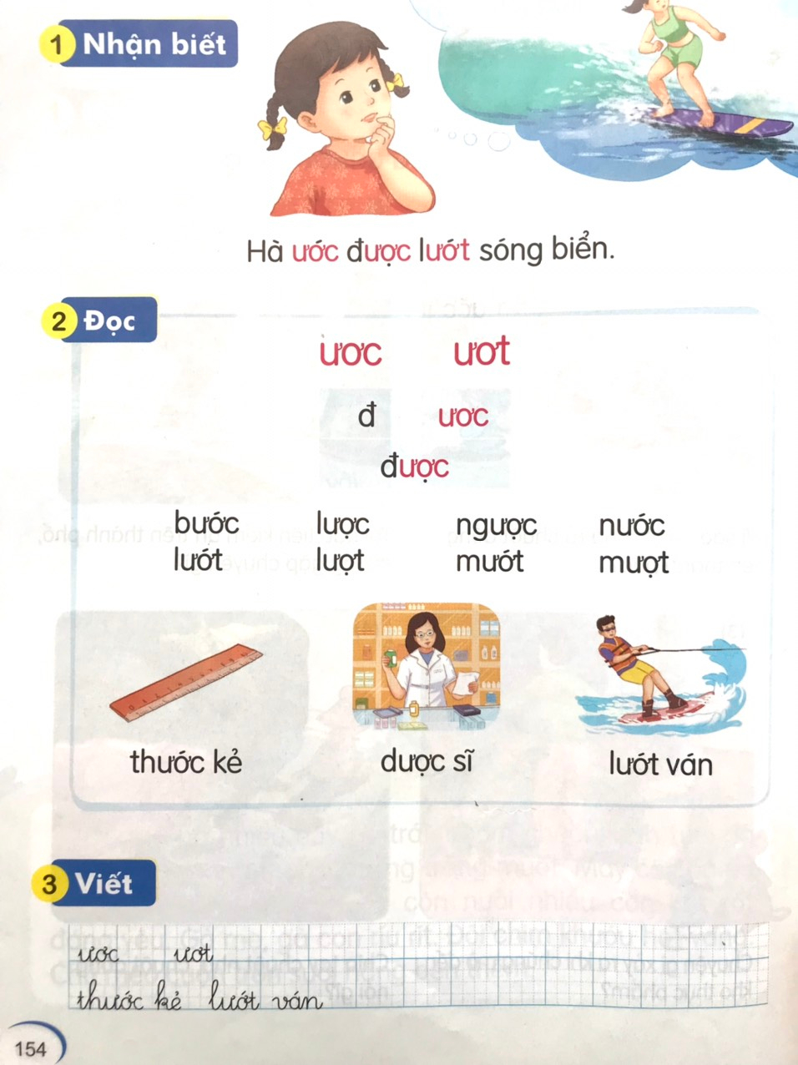
lướt ván
thước kẻ
ươt
ươc
dược sĩ
ươc

Slide 14
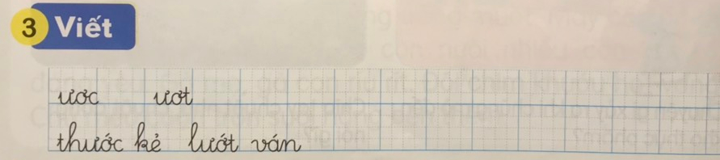

Slide 15

Giải lao

Slide 16
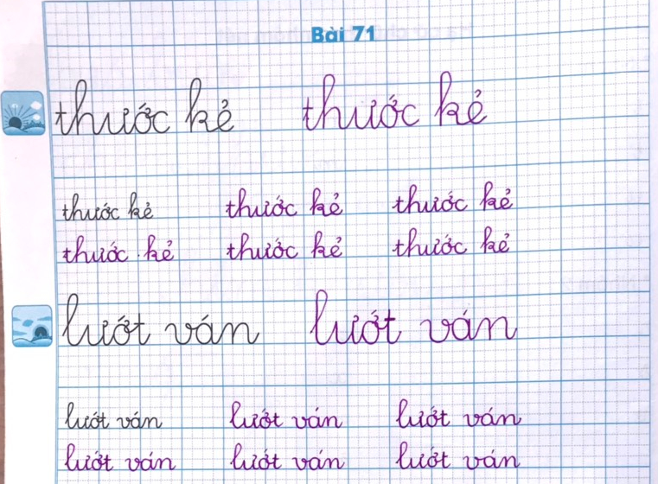

Slide 17
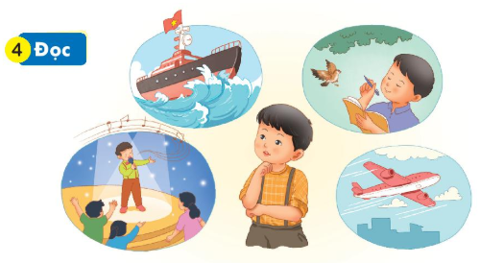
Lúc học hát, Nam ước làm ca sĩ. Lúc nghe mẹ đọc thơ, Nam lại ước trở thành nhà thơ. Khi ra biển, Nam ước là người lái tàu, vượt qua những con sóng lớn. Nhìn lên bầu trời, Nam lại ước làm phi công. Nam tự hỏi: “Bao giờ mình mới lớn nhỉ?” .

Slide 18
2
Lúc học hát, Nam ước làm ca sĩ. Lúc nghe mẹ đọc thơ, Nam lại ước trở thành nhà thơ. Khi ra biển, Nam ước là người lái tàu, vượt qua những con sóng lớn. Nhìn lên bầu trời, Nam lại ước làm phi công. Nam tự hỏi: “Bao giờ mình mới lớn nhỉ?” .
1
3
4
5

Slide 20
Lúc học hát, Nam ước làm ca sĩ. Lúc nghe mẹ đọc thơ, Nam lại ước trở thành nhà thơ. Khi ra biển, Nam ước là người lái tàu, vượt qua những con sóng lớn. Nhìn lên bầu trời, Nam lại ước làm phi công. Nam tự hỏi: “Bao giờ mình mới lớn nhỉ?” .

Slide 21
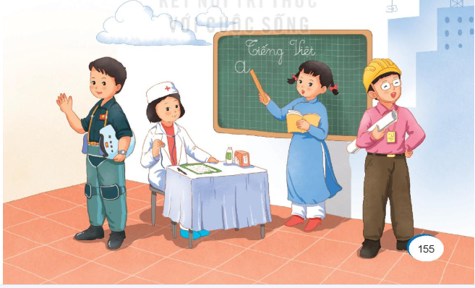
5
Nói
Ước mơ của em

Slide 22


